Slide 1
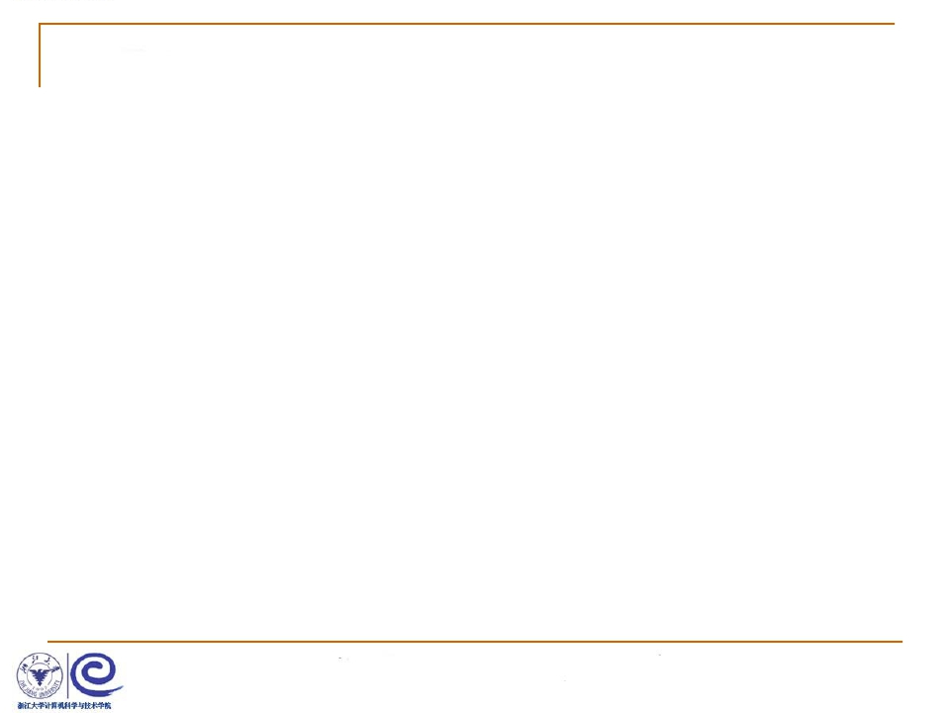
3.1 树与树的表示

Slide 2
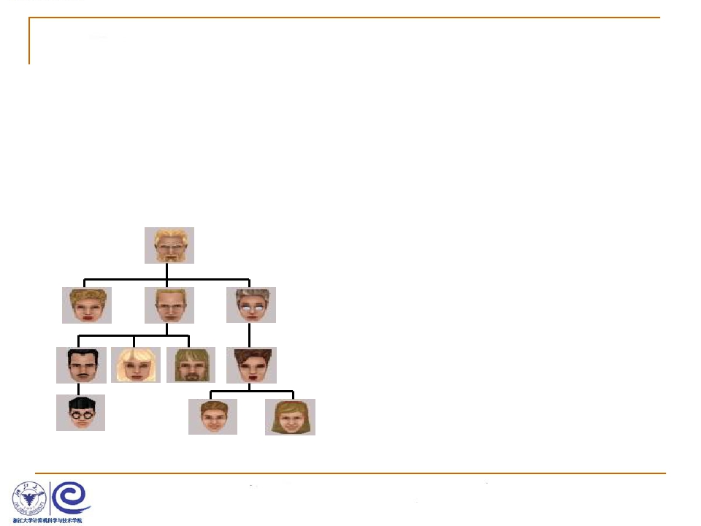











什么是树
客观世界中许多事物存在层次关系
➢人类社会家谱
➢社会组织结构
➢图书信息管理

Slide 3
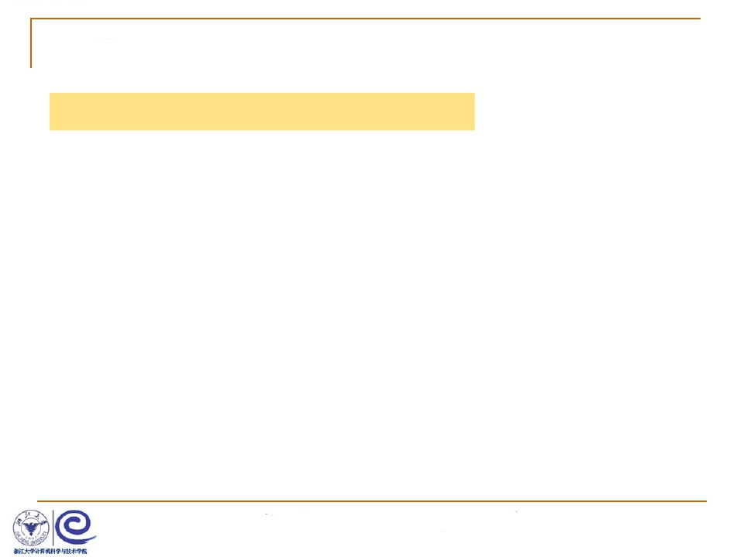
什么是树
分层次组织在管理上具有更高的效率!
数据管理的基本操作之一：查找
如何实现有效率的查找？

Slide 4
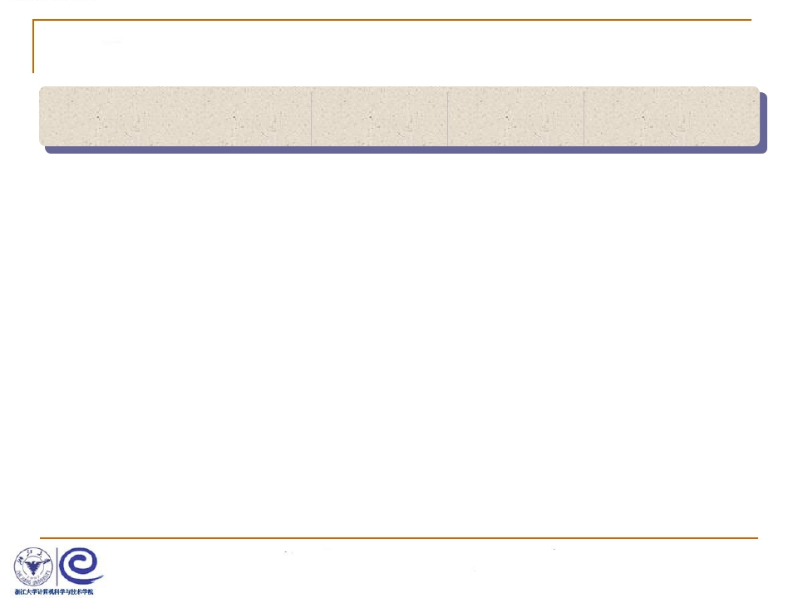
查找（Searching）
查找：根据某个给定关键字K ，从集合R中找出关键字与K相同的记录
静态查找：集合中记录是固定的
❐
没有插入和删除操作，只有查找
动态查找：集合中记录是动态变化的
❐
除查找，还可能发生插入和删除

Slide 5
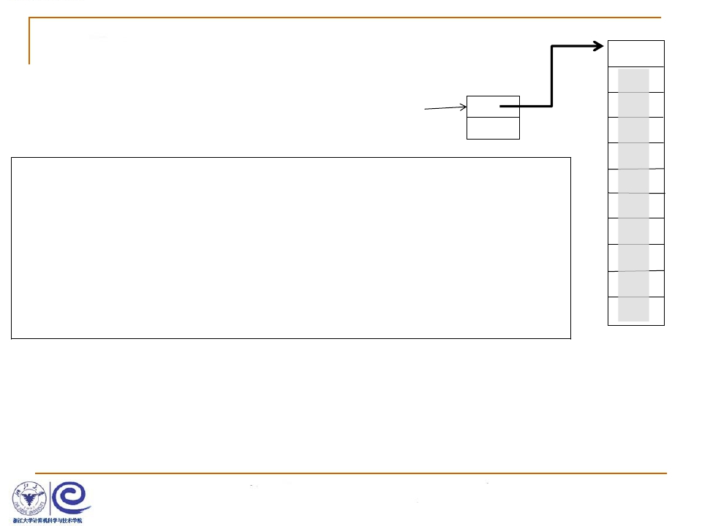

静态查找
0
K
方法1：顺序查找
1
2
Tbl
10
int SequentialSearch (StaticTable *Tbl,
ElementType K)
{ /*在表Tbl[1]~Tbl[n]中查找关键字为K的数据元素*/
int i;
Tbl->Element[0] = K; /*建立哨兵*/
for(i = Tbl->Length; Tbl->Element[i]!= K; i--);
return i; /*查找成功返回所在单元下标；不成功返回0*/
}
顺序查找算法的时间复杂度为O(n)。
3
4
5
6
7
8
9
10

Slide 6
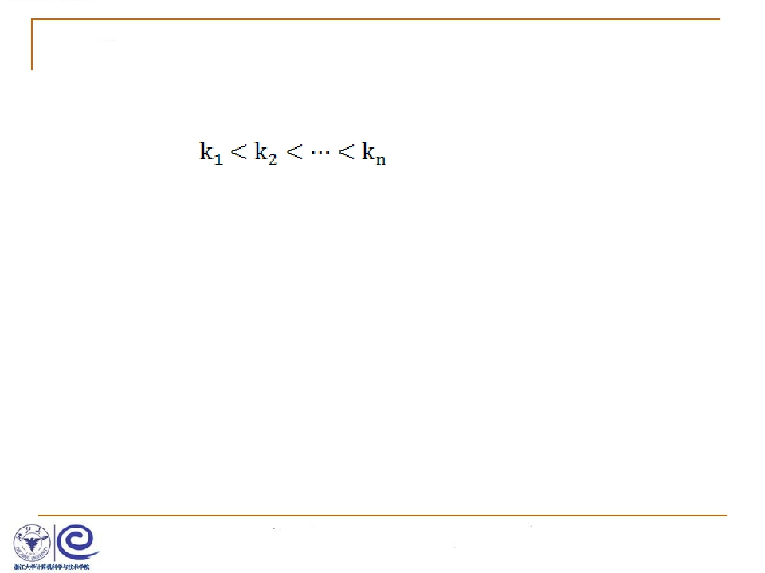

方法2：二分查找（Binary Search)
❖ 假设n个数据元素的关键字满足有序（比如：小到大）
并且是连续存放（数组），那么可以进行二分查找。

Slide 7
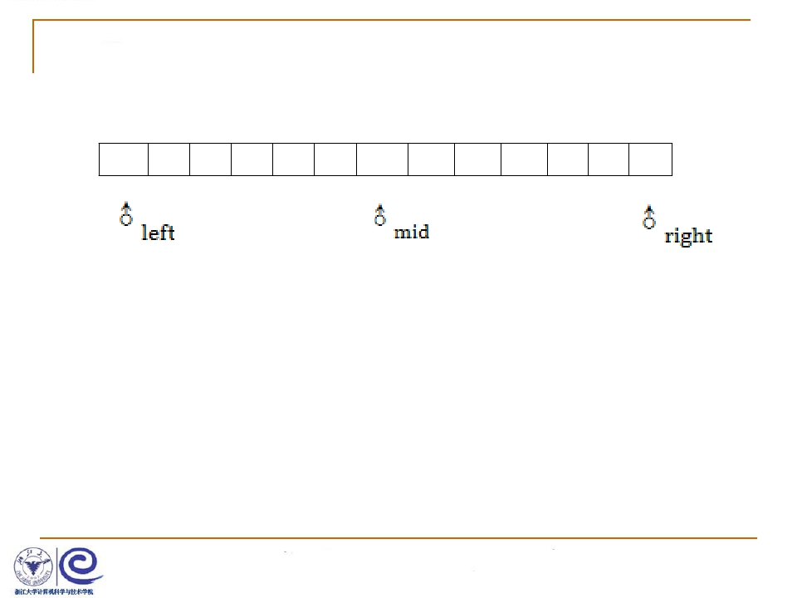



[例] 假设有13个数据元素，按关键字由小到大顺序存放.
二分查找关健字为444的数据元素过程如下：
5
16
39
45
51
98
100
202
226
321 368 444 501
1
2
3
4
5
6
7
8
9
10
11
12
13
1、left = 1, right = 13; mid = (1+13)/2 = 7:
2、left = mid+1=8, right = 13; mid = (8+13)/2 = 10:
100 < 444;
321 < 444;
3、left = mid+1=11, right = 13; mid = (11+13)/2 = 12: 查找结束;

Slide 8
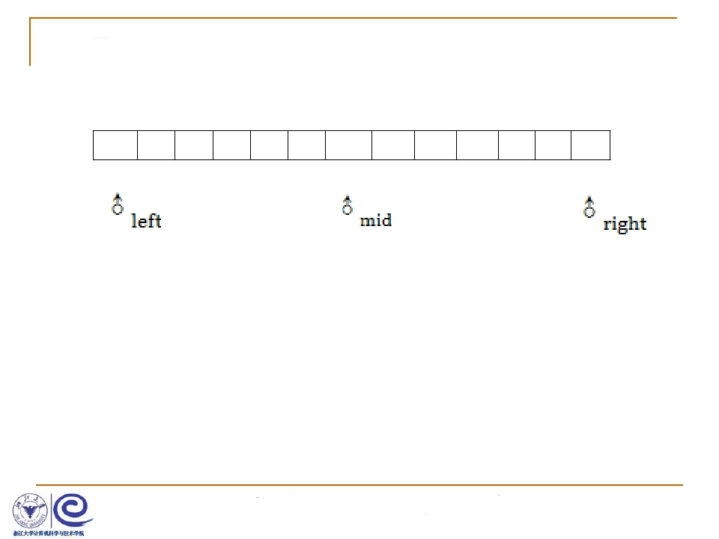



[例] 仍然以上面13个数据元素构成的有序线性表为例
二分查找关健字为 43 的数据元素如下：
5
16
39
45
51
98
100
202
226
321 368 444 501
1
2
3
4
5
6
7
8
9
10
11
12
13
1、left = 1, right = 13; mid = (1+13)/2 = 7:
100 > 43;
2、 left = 1, right = mid-1= 6; mid = (1+6)/2 = 3: 39 < 43;
3、left = mid+1=4, right = 6; mid = (4+6)/2 = 5: 51 > 43;
4、left = 4, right = mid-1= 4; mid = (4+4)/2 = 4: 45 > 43;
5、left = 4, right = mid-1= 3; left > right ? 查找失败，结束;

Slide 9
二分查找算法
int BinarySearch ( StaticTable * Tbl, ElementType K)
{ /*在表Tbl中查找关键字为K的数据元素*/
int left, right, mid, NoFound=-1;
left = 1;
right = Tbl->Length;
while ( left <= right )
{
mid = (left+right)/2;
/*初始左边界*/
/*初始右边界*/
/*计算中间元素坐标*/
if( K < Tbl->Element[mid])
right = mid-1;
/*调整右边界*/
else if( K > Tbl->Element[mid]) left = mid+1;
/*调整左边界*/
else return mid;
}
return NotFound;
/*查找成功，返回数据元素的下标*/
/*查找不成功，返回-1*/
}
❐ 二分查找算法具有对数的时间复杂度O(logN)

Slide 10
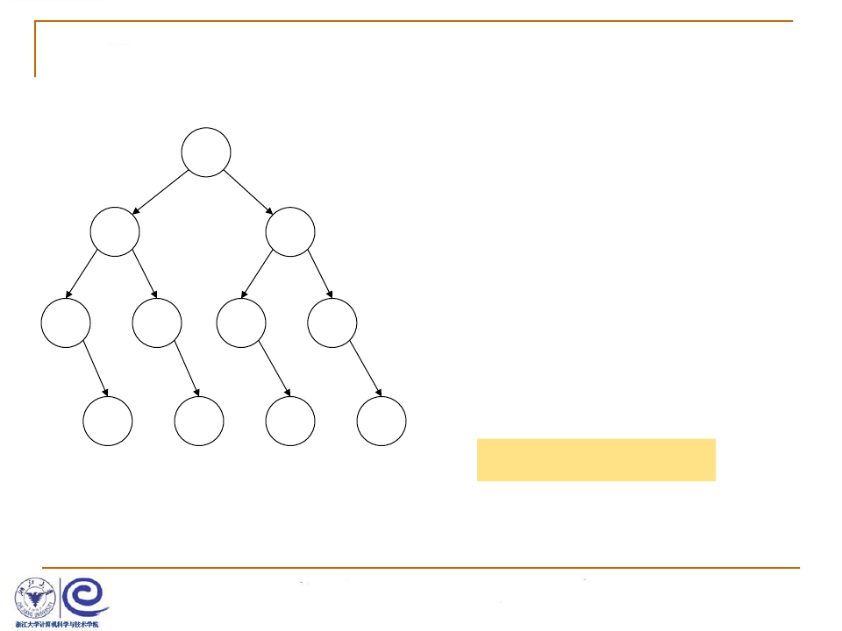







❖ 11个元素的二分查找判定树
➢ 判定树上每个结点需要的查找次数刚好
6
为该结点所在的层数;
➢ 查找成功时查找次数不会超过判
3
9
定树的深度
➢ n个结点的判定树的深度
为[log2n]+1.
1
4
7
10
➢ ASL = (4*4+4*3+2*2+1)/11 = 3
2
5
8
11
二分查找的启示？

Slide 11
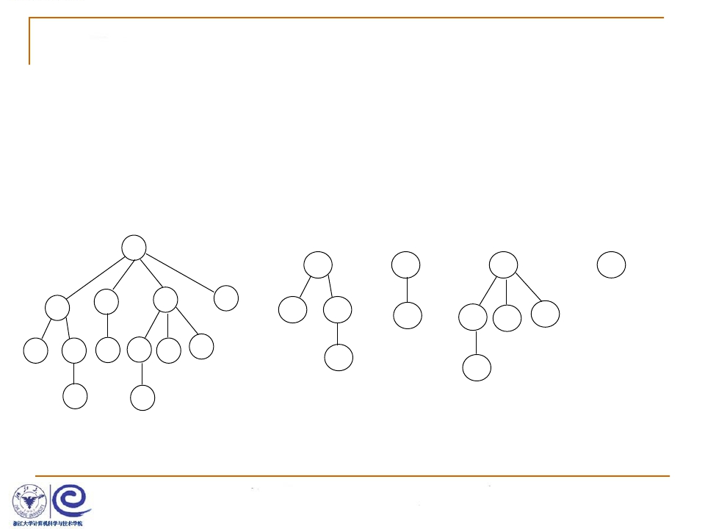
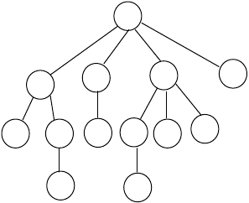
树的定义
树（Tree）: n（n≥0）个结点构成的有限集合。
当n=0时，称为空树；
对于任一棵非空树（n> 0），它具备以下性质：
❐ 树中有一个称为“根（Root）”的特殊结点，用 r 表示；
❐ 其余结点可分为m(m>0)个互不相交的有限集T1，T2，... ，Tm，其
中每个集合本身又是一棵树，称为原来树的“子树（SubTree）”
A
B
C
D
E
B
C
H
D
J
E
F
G
L
H
I
M
J
K
F
G
I
K
L
M
(b) 子树TA1
(c) 子树TA2
(d) 子树TA3
(e)子树TA4
(a) 树T

Slide 12
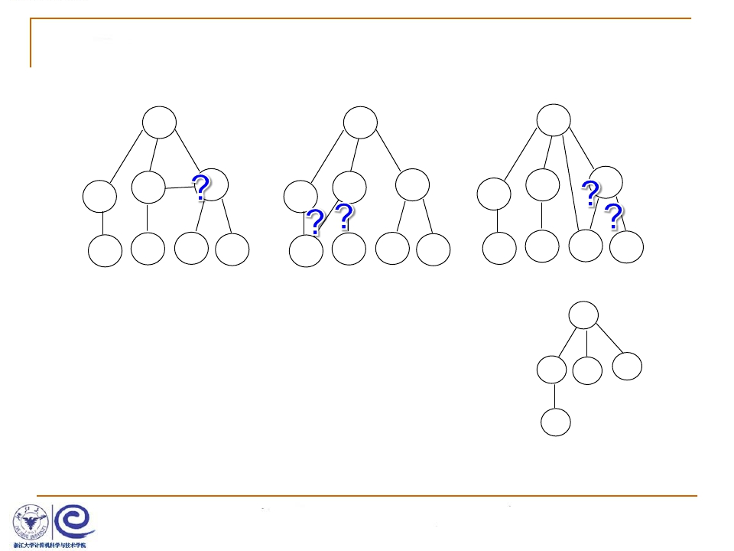
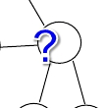
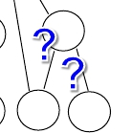
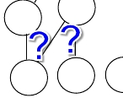
❖ 树与非树?
A
A
A
C
D
C
D
C
D
B
B
B
E
F
G
H
E
F
G
H
E
F
G
H
➢ 子树是不相交的；
➢ 除了根结点外，每个结点有且仅有一个父结点；
D
➢ 一棵N个结点的树有N-1条边。
I
J
K
M

Slide 13
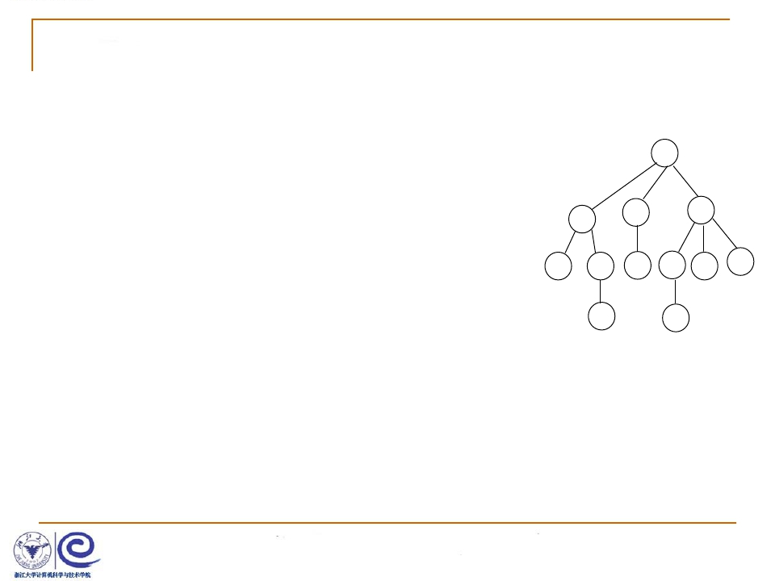
❖ 树的一些基本术语
1. 结点的度（Degree）：结点的子树个数
2. 树的度：树的所有结点中最大的度数
A
3. 叶结点（Leaf）：度为0的结点
4. 父结点（Parent）：有子树的结点是其子树
B
C
D
的根结点的父结点
F
G
H
I
J
K
5. 子结点（Child）：若A结点是B结点的父结
点，则称B结点是A结点的子结点；子结点也
称孩子结点。
6. 兄弟结点（Sibling）：具有同一父结点的各
结点彼此是兄弟结点。
L
M

Slide 14
❖ 树的一些基本术语
7. 路径和路径长度：从结点n1到nk的路径为一
个结点序列n1, n2 ,… , nk , ni是 ni+1的父结
点。路径所包含边的个数为路径的长度。
A
9. 祖先结点(Ancestor)：沿树根到某一结点路
B
C
D
径上的所有结点都是这个结点的祖先结点。
10. 子孙结点(Descendant)：某一结点的子树
F
G
H
I
J
K
中的所有结点是这个结点的子孙。
11. 结点的层次（Level）：规定根结点在1层，
其它任一结点的层数是其父结点的层数加1。
12. 树的深度（Depth）：树中所有结点中的最
大层次是这棵树的深度。
L
M

Slide 15
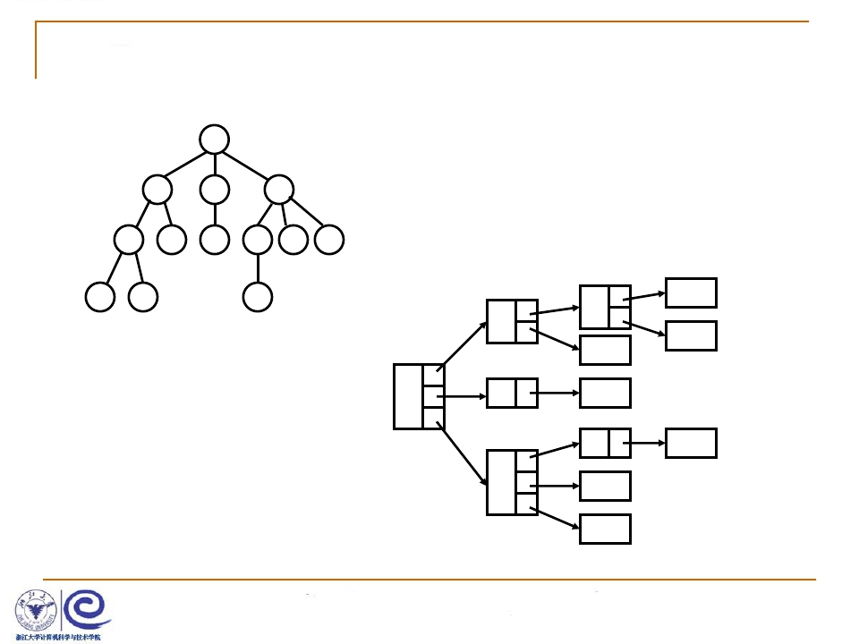


树的表示
A
B
C
D
E
F
G
H
M
I
J
K
L
E
K
B
L
F
A
C
G
H
I
J
M
D

Slide 16
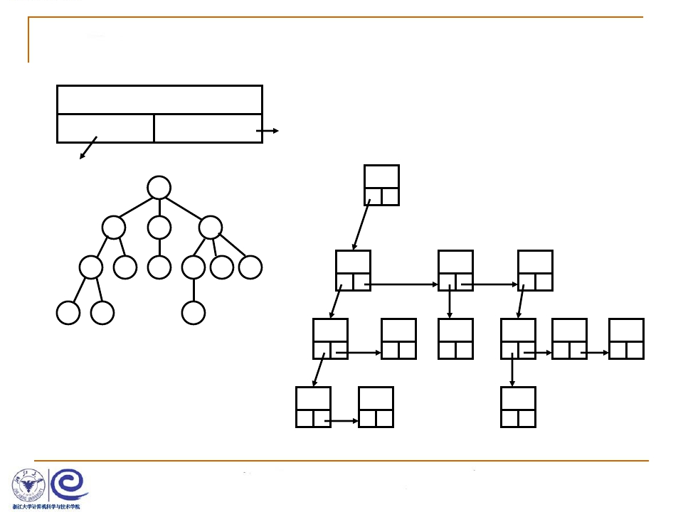

❖
儿子-兄弟表示法
A
Element
FirstChild | NextSibling
A
 | N
B
C
D
B
C
D
 | N
E
F
G
H
I
J
K
L
M
E
F
N | N
G
N | N
H
I
N
J
N | N
K
N
L
N | N
M
N | N

Slide 17
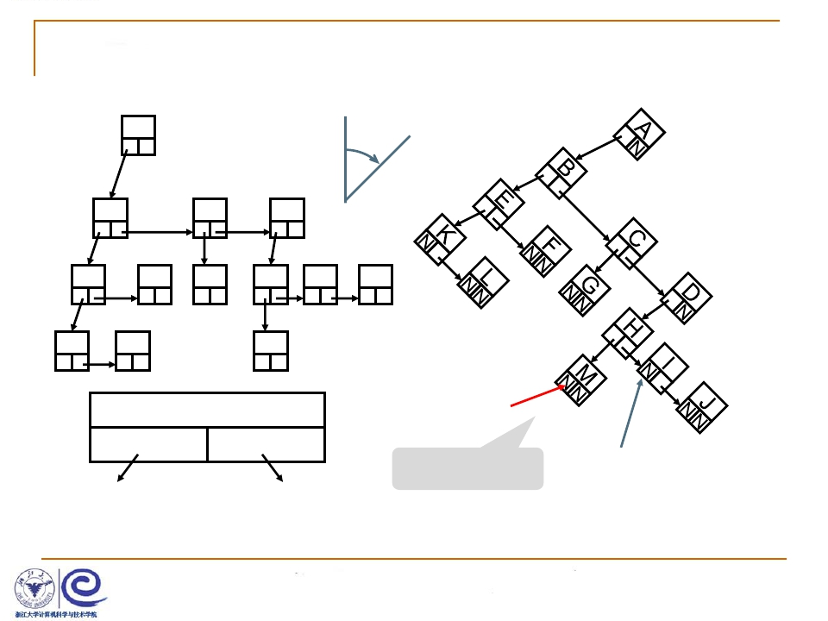
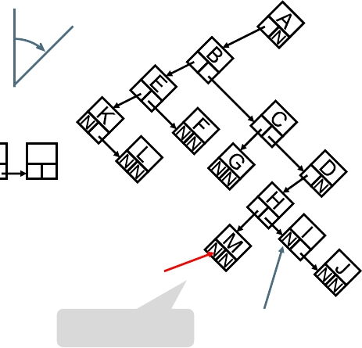

A
 | N
45°
Left
B
C
D
 | N
E
F
G
H
I
N
J
K
N
L
M
Element
Left | Right
二叉树
Right

